Slide 1

Выполнили: Ерофеева Е.С. Исаева В.В. Колчин В.Д.
гр. ИНВм-21 Кудрявцев Д.Г. Платонова М.Э.

Slide 2
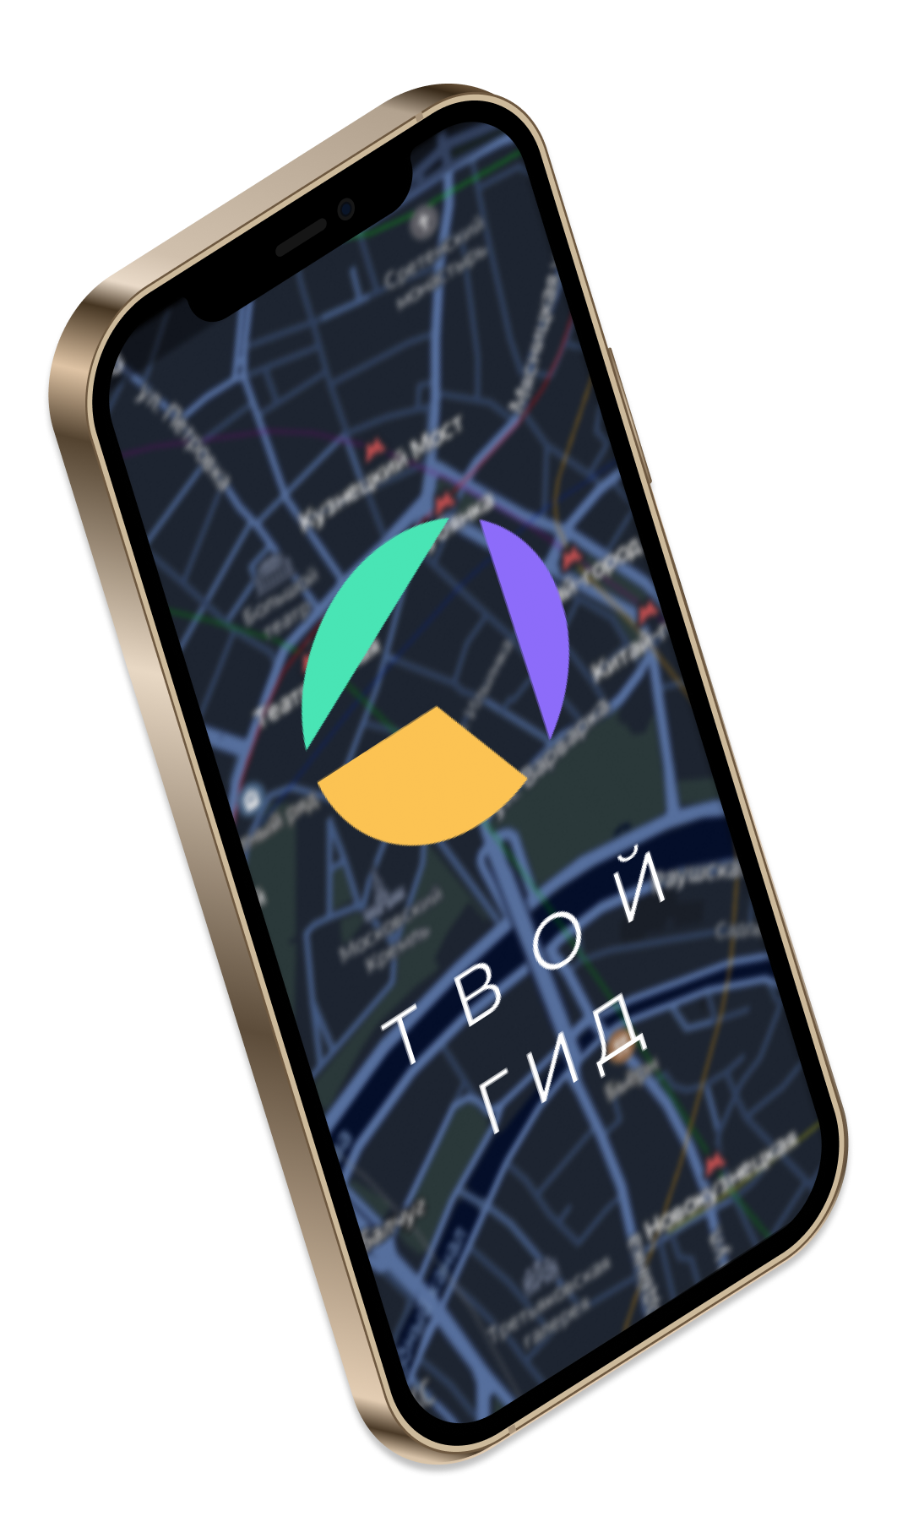
Описание объектов в текстовом и звуковом формате
Информация об объектах по клику
Туристические маршруты
Функционал навигатора
Функционал ГИДа

Slide 3
Статистика внутреннего рынка
63 млн
Топ регионов
человек путешествовали в 2022 году в России*
на 55 %
Краснодарский край, Москва, Московская область, Санкт-Петербург, Татарстан, Тюмень, Свердловская область**
За 5 лет вырос внутренний туризм в России*
* По данным Правительства России
** По данным Ассоциации туроператоров России

Slide 4
Центры притяжения
ТУРИСТОВ
* По данным СберАналитики

Slide 5
Актуальность
Внутренний турпоток
Вырос на 13 % в 2022 г. (68,5 млн чел), в 2023 г. по прогнозам вырастет до 72 млн человек.
72M
Рынок навигационного ПО
Ежегодно растет: в 2021 году количество скачиваний достигло 42,5 млн
42.5M
Растёт потребность
Иностранных и внутренних туристов в экскурсионном сопровождении

Slide 6

Потребности клиента
Построение и выбор интересных туристических маршрутов в городах, населенных пунктах и локациях России.
Получение полезной информации о содержании маршрута, культурно-исторических, географических объектах.
Экономия затрат на информационное сопровождение путешествия, маршрута.
Поиск гида, компании по интересам.
Поиск и подбор организаций, оказывающих услуги размещения и питания.

Slide 7








Для кого?
Для кого?
Для кого?
Из России и СНГ
Русскоговорящие
Уровень дохода средний и высокий
Ориентация на путешествие и культурный отдых

Slide 8




Ближайшие конкуренты
involta guide
izi.travel
TravelBonus
Local Way
+
Удобный интерфейс
Аудиогид
Система баллов
Большая база досуга
-
Интеграция с Яндекс
Большая база
Интеграция с Google
Удобный интерфейс
Мало городов
Отсутствие навигации
Мало городов
Отсутствие навигации
Мало информации
Нет доп. мест досуга
Нет доп. мест досуга
Нет приложения для AOS

Slide 9
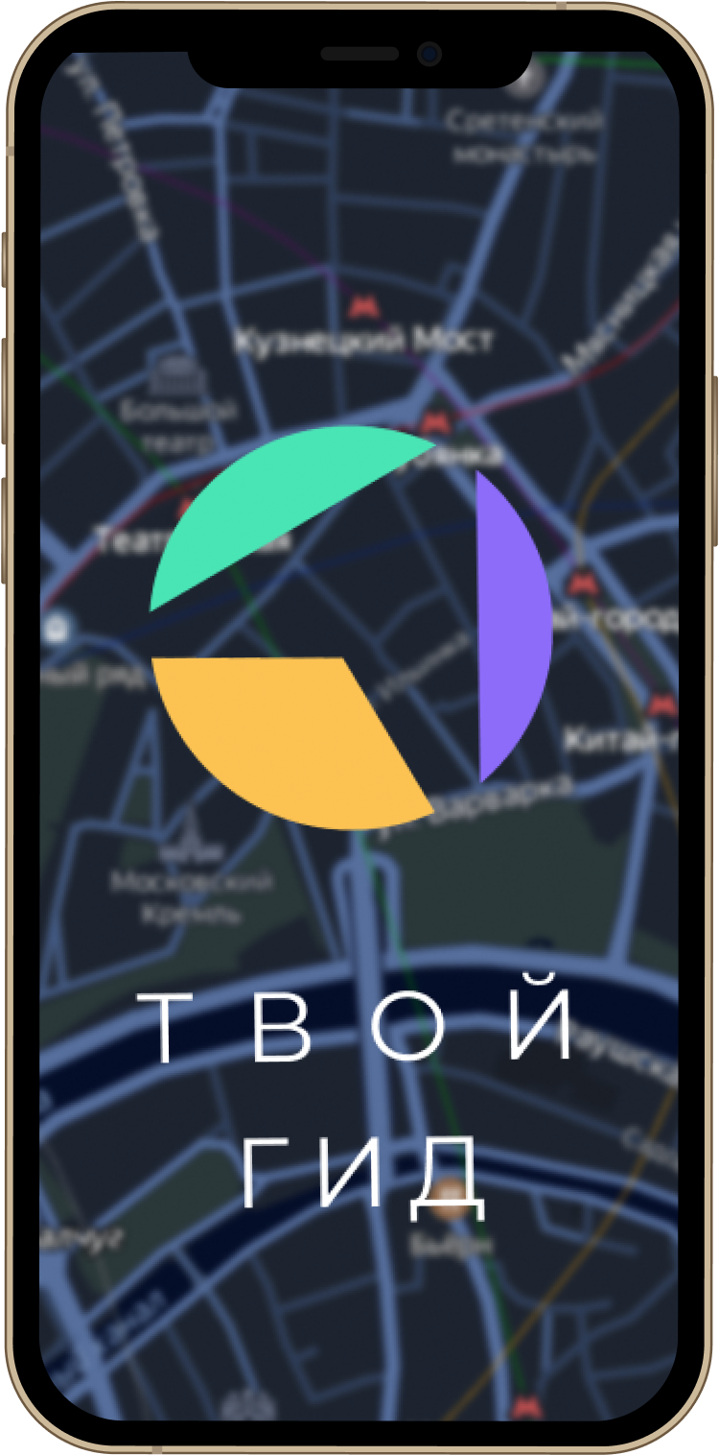

Твой Гид
Мобильное приложение – навигатор, содержащее карту городов России, с возможностью построения туристического маршрута по городу, голосового (экскурсионного) сопровождения маршрута. В приложении можно получить текстовую и голосовую информацию об основных туристических объектах, локациях, представляющих историческую культурную ценность.
!
Минимальные требования: наличие свободной памяти на телефоне не менее 50 mb, версия OC не ниже Android 10, iOS 14.
- - - - - - - - - - - - - - - - - - -

Slide 10











Преимущества
Возможность проложить маршруты для разных вариантов передвижения (пешком, на машине, велосипеде, самокате)
Удобная для пользователя форма получения необходимой информации (о маршрутах, кафе и ресторанах, живописных местах и др.)
Поиск гидов и компании для путешествия, поиск туристического транспорта

Slide 11
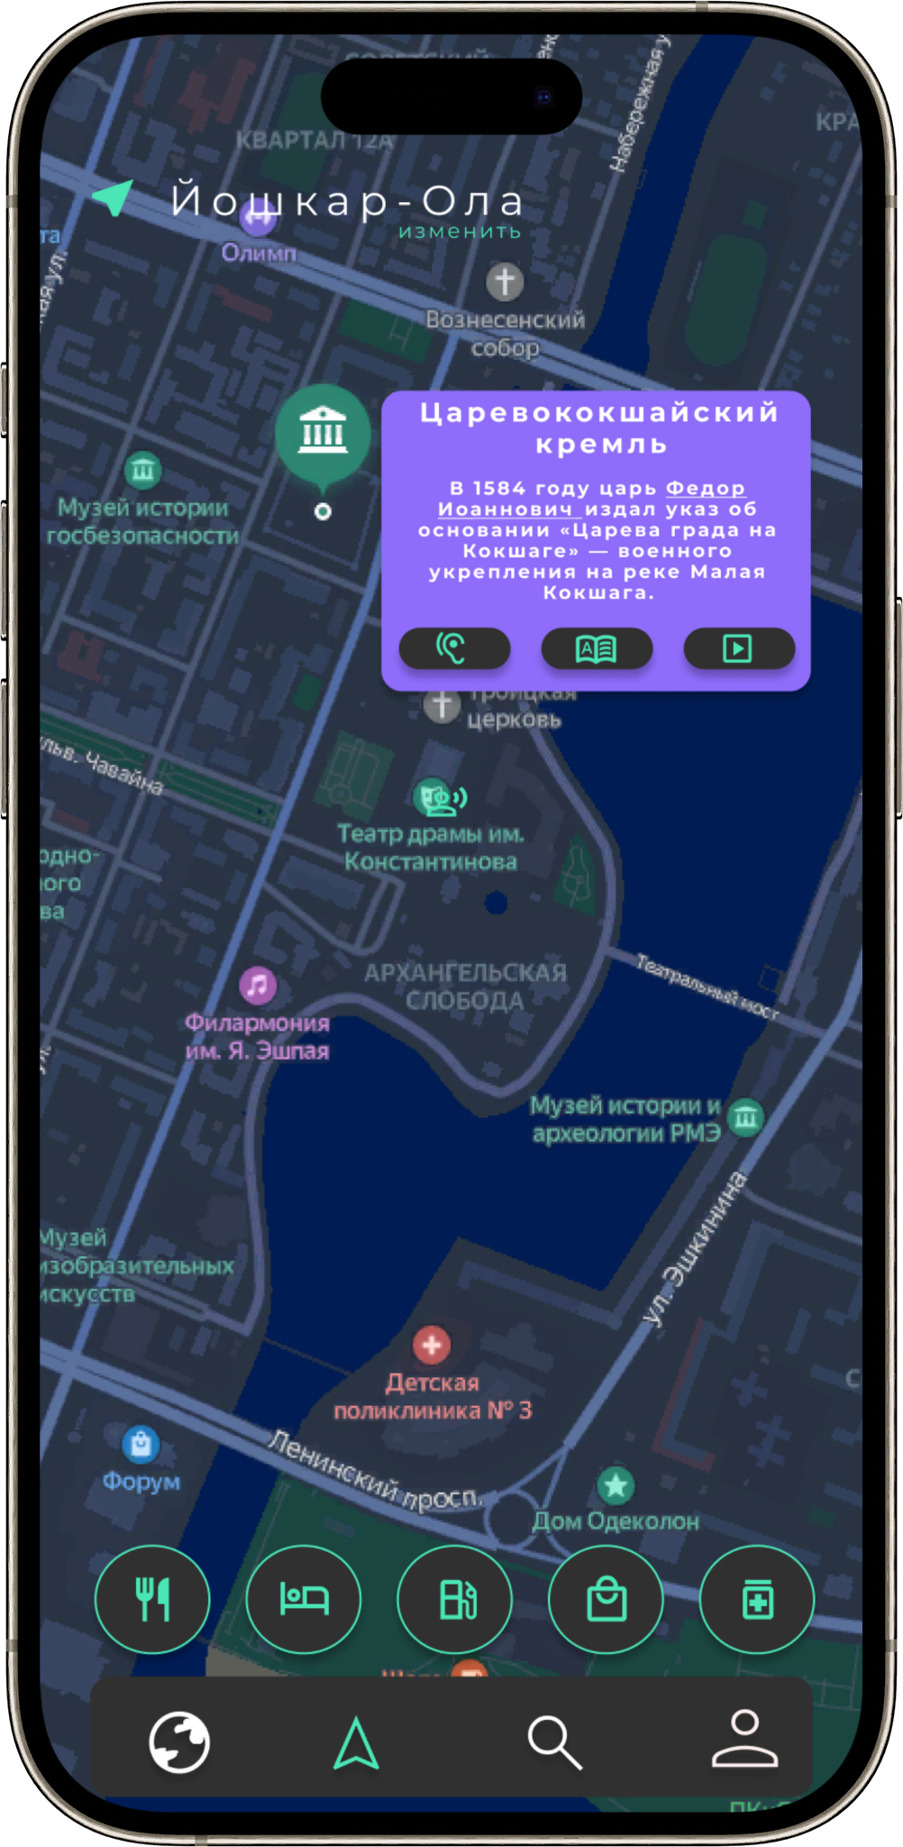
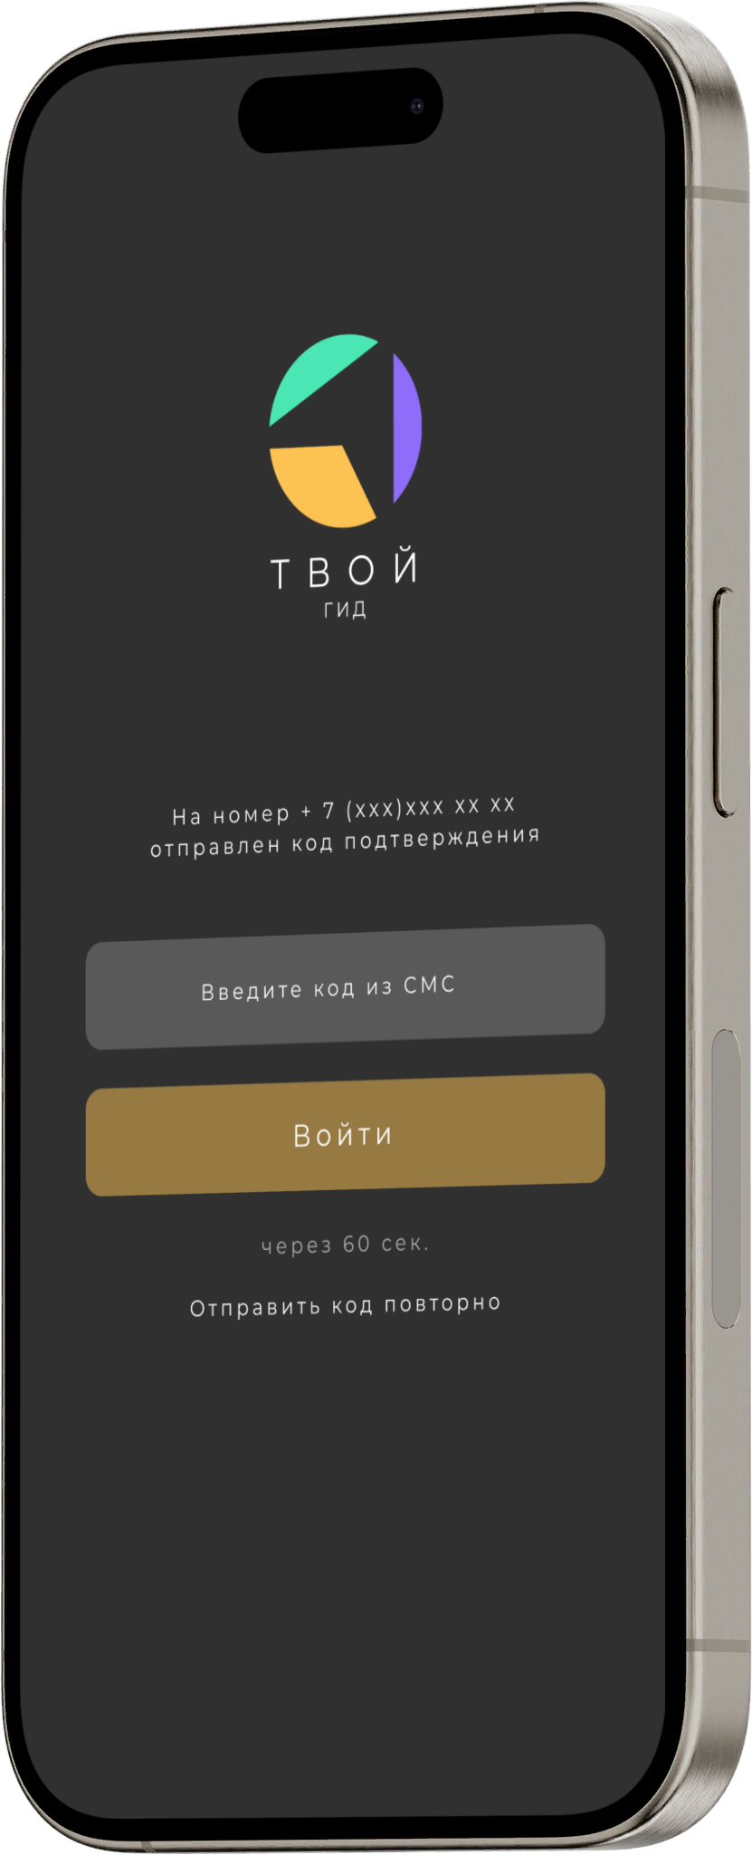
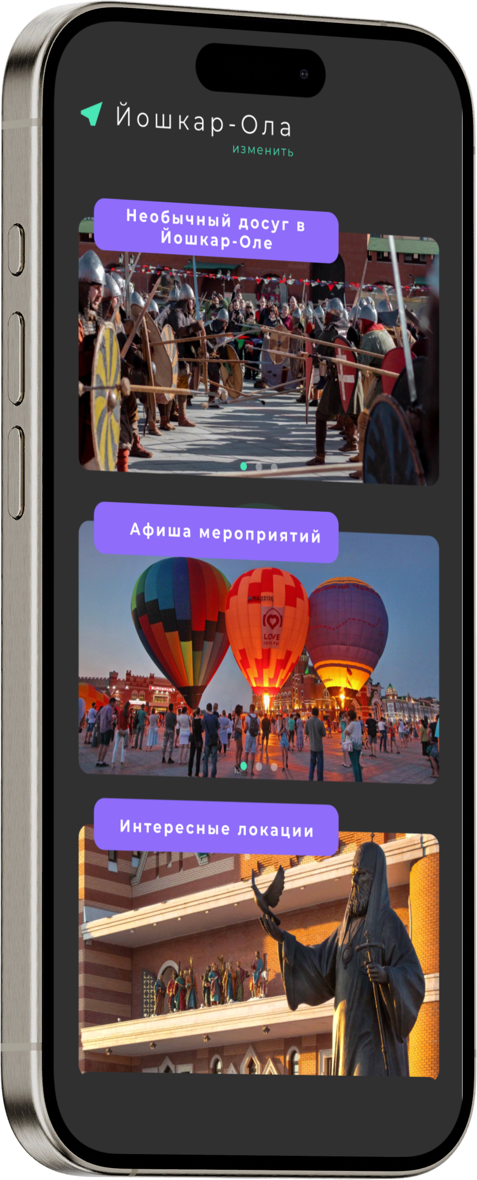

Slide 12
Миссия
Превратить путешествие в незабываемое приключение
Слоган
Твоя страна. Твоя культура. Твоя история. Твой гид.

Slide 13






Каналы сбыта и продвижения
Размещение в маркетплейсах приложений Google play и App store. В данных цифровых магазинах клиент будет скачивать приложение на свой мобильный телефон и пользоваться им.
Социальные сети новостных групп (Телеграм, ВКонтакте, Одноклассники, Дзен). Привлечение потенциальных клиентов способствует увеличению аудитории приложения.
Реклама у туристических блогеров. Публикация в туристических изданиях.
SMM. Создание аккаунта в социальных сетях, на которых будет происходить прогрев аудитории для достижения результата - скачивания мобильного приложения.
Google Ads, Яндекс.Директ, MyTarget — онлайн-таргет.

Slide 14




Ресурсы и издержки
Ключевые ресурсы:
Оргтехника: компьютеры (2 шт.), сервера.
ПО: графический редактор Figma, технология Яндекс Маршрутизации, технология синтеза речи, записанные аудиодорожки.
Персонал: 3 разработчика (фронтенд, бэкенд, тестировщик), дизайнер, маркетолог, менеджер проекта.
Инвестиционные затраты (3520 тыс. руб.):
Компьютеры: 300 тыс. руб.
Аренда серверов на период разработки: 200 тыс. руб.
ПО: 300 тыс. руб.;
Оплата труда – 2500 тыс. руб.
Домен и хостинг: 20 тыс. руб.
Прочие инвестиционные затраты: 200 тыс. руб.
ОПФ (ООО) –
Рекламная компания –
Прочие затраты: 70 тыс. руб.
Прогнозируемые ежемесячные операционные затраты (82 тыс. руб.):
Аренда серверов: 10 тыс. руб.
Домен и хостинг: 2 тыс. руб.

Slide 15
Генерация и прогноз дохода
Генерация дохода
Стоимости подписки на расширенные функции | 170 тыс. руб. тарифы: 1 месяц -198 руб.; 3 мес. – 550 руб., год – 1990 руб.)
Встроенная реклама | 100 тыс. руб.
Реклама услуг гидов | 50 тыс. руб.
Прогноз дохода
Емкость целевого сегмента | 36 000 чел. / год.
Прогноз скачивания | от 3 тыс.
Ежемесячный доход | 320 тыс. руб.

Slide 16

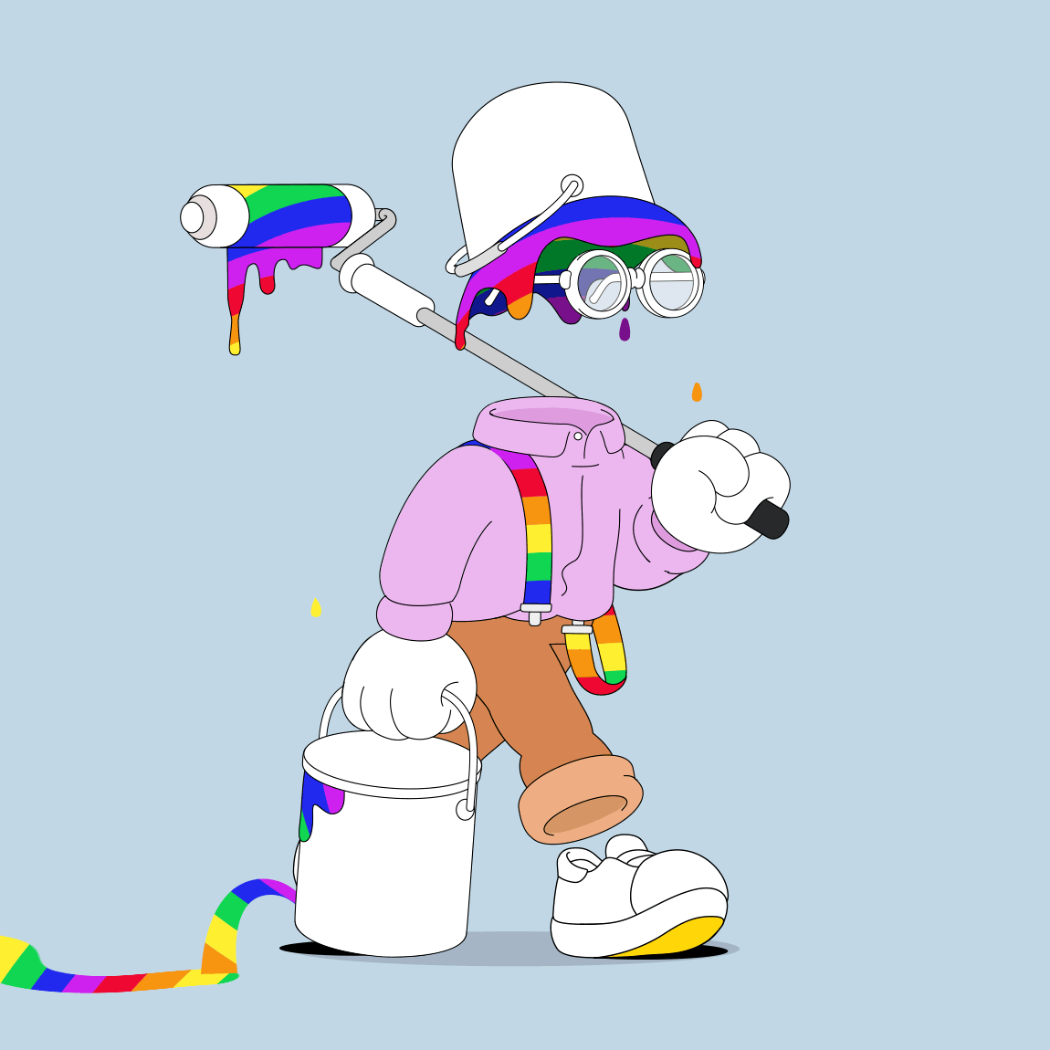
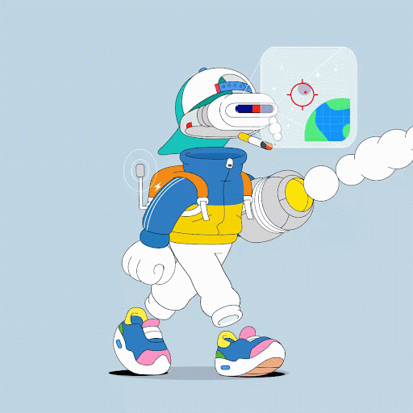


Колчин Владислав
Ерофеева Екатерина
Платонова Мария
Команда проекта
Команда проекта
Команда проекта
Исаева Валерия
Кудрявцев Дмитрий

